Slide 1
AVL Tree!!!
“By Slidesgo”
By Mohammad Hanif Furqan Aufa Putra
5025221161

Slide 2
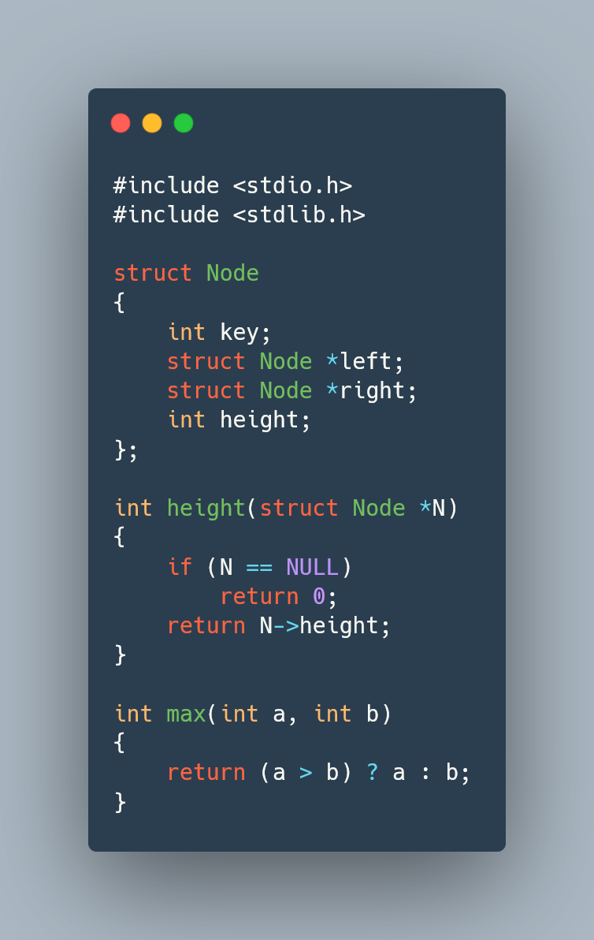
Library & array
Disini dibuat struct node AVL dan height dan max untuk mengukur tinggi dari tree

Slide 3
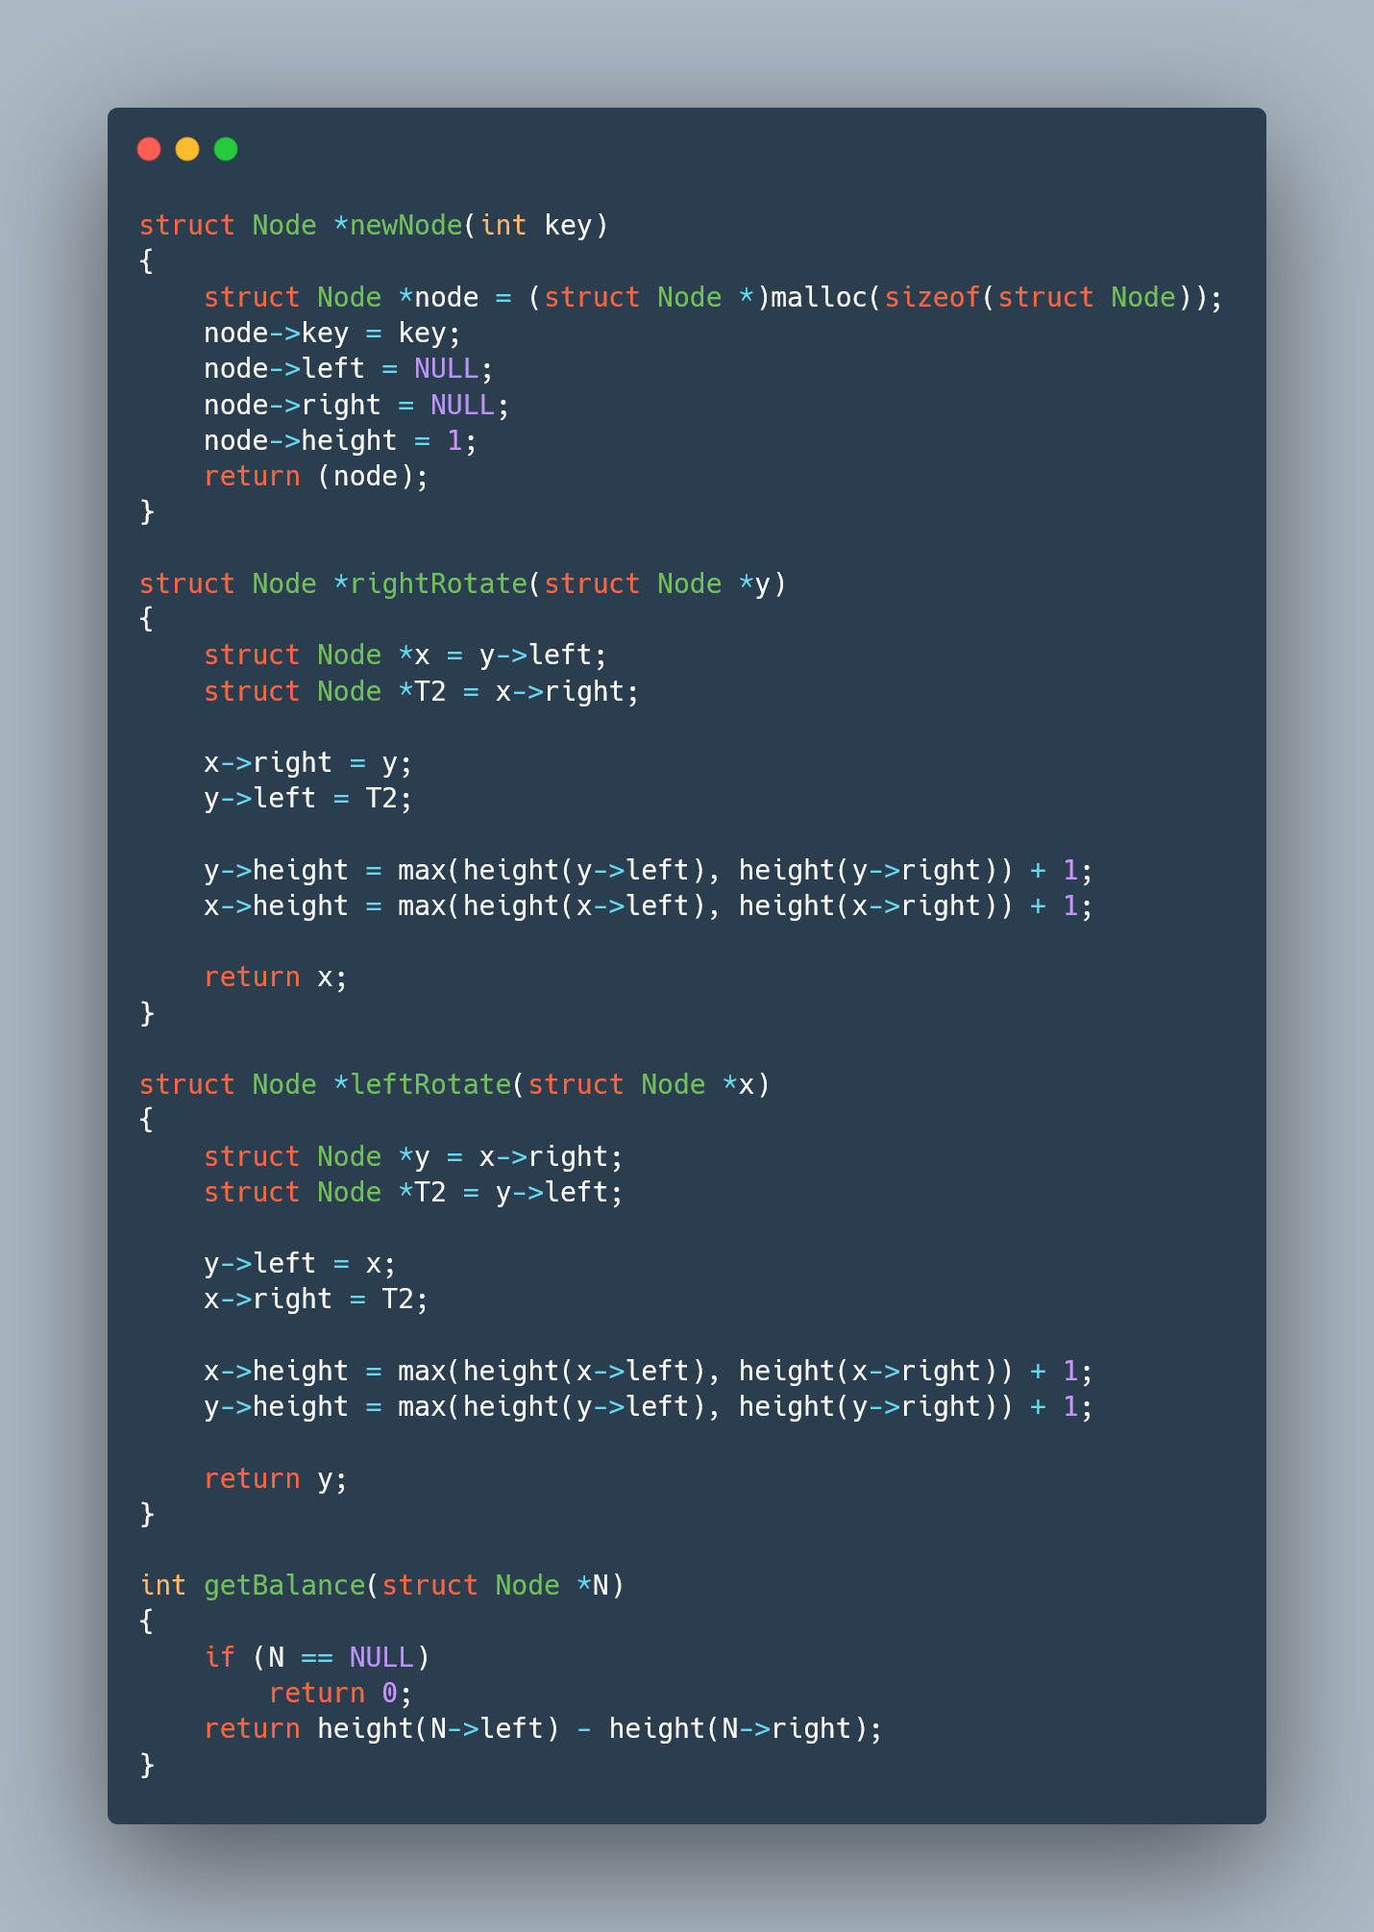
Function to del search print
Fungsi dasar pada AVL tree, yaitu new node, left and right rotate, dan getbalance untuk balancing tree

Slide 4
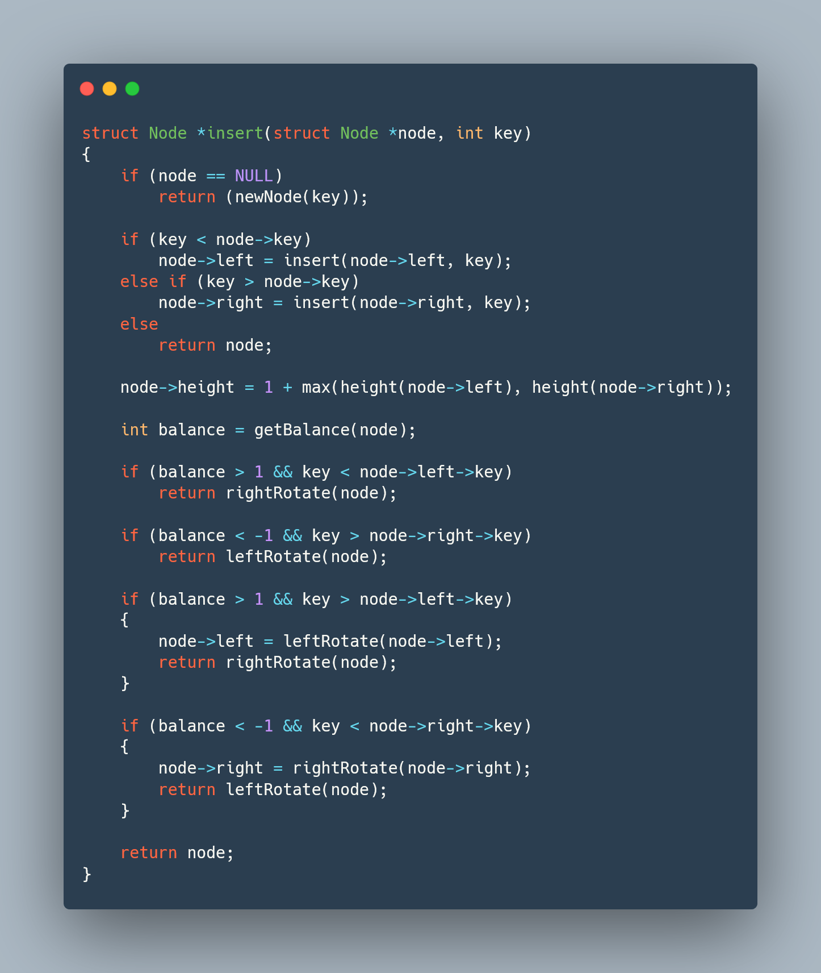
Init and menu
Lalu function insert node menggunakan getbalance agar selalu balance karena Namanya AVL tree

Slide 5
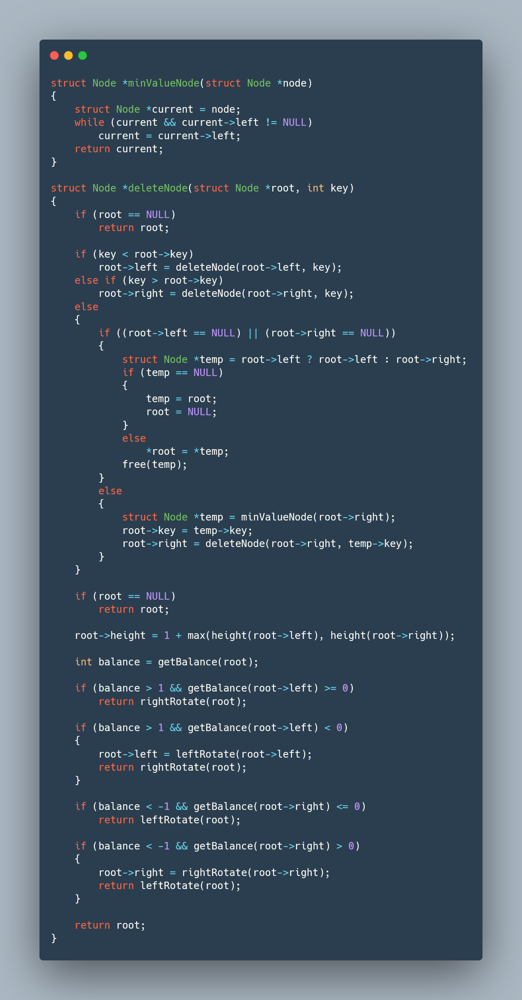
Switch case for menu
Function minvaluenode digunakanan untuk mengakses node yang dicari pada function delete untuk menghapus didalam function delete

Slide 6
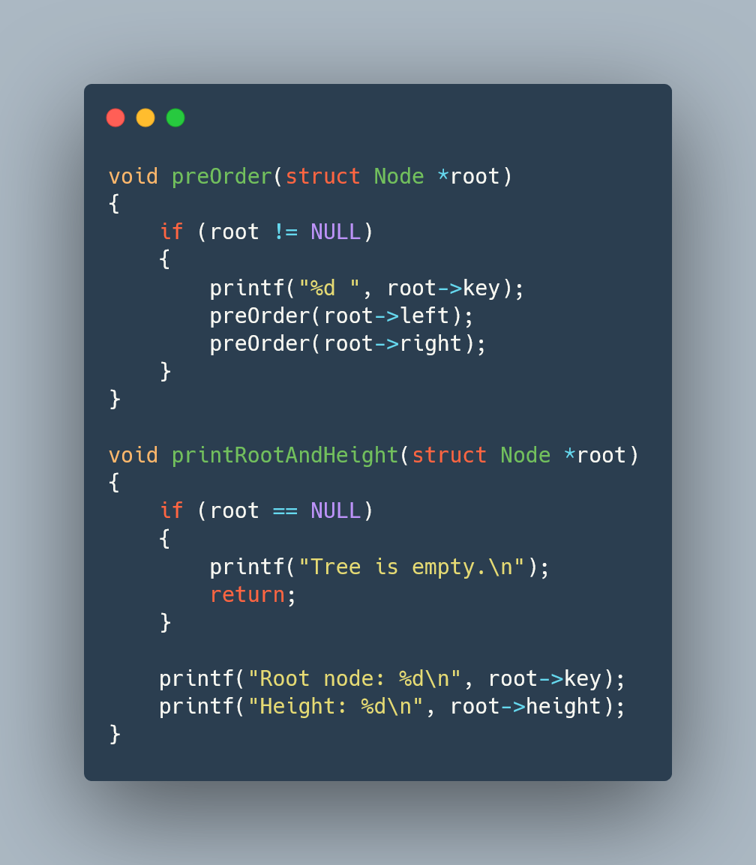
Switch case for menu
Function preorder untuk mengeperint secara preorder traversal dan print root and height untuk mengeprint root dan height nya setiap operasi

Slide 7
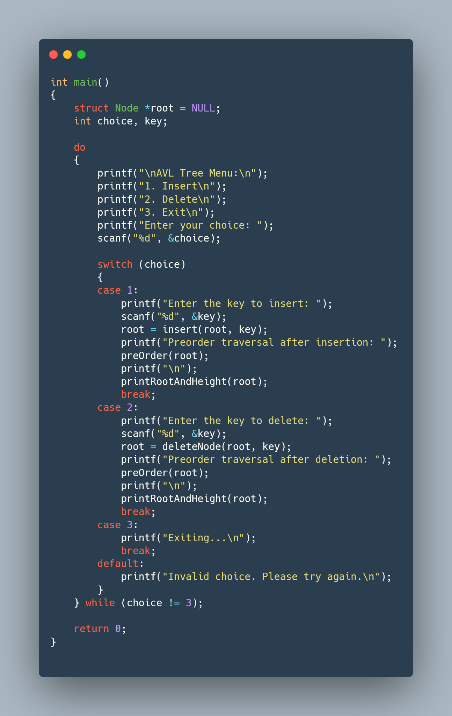
Switch case for menu
Deklrasi AVL, lalu menu dan switch untuk setiap fungsi sesuai menu

Slide 8
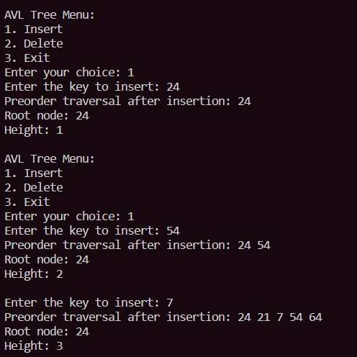
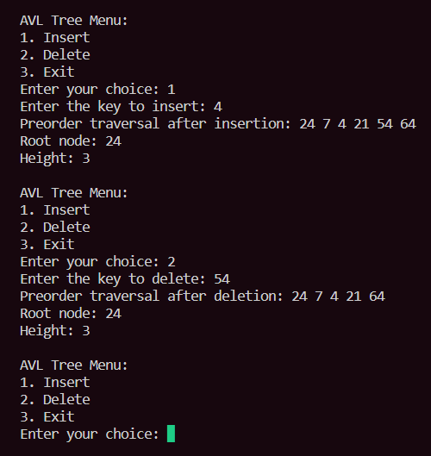
Hasil

Slide 9
Thank you!

